Slide 2
JavaScript POO04
Profº Bruno

Slide 3
OS 4 PILARES DA ORIENTAÇÃO A OBJETOS
ENCAPSULAMENTO
HERANÇA
ABSTRAÇÃO
POLIMORFISMO
Para relembrar:
Associação - usa
Agregação - tem
Composição - é dono de
Agora teremos Herança - É um

Slide 4
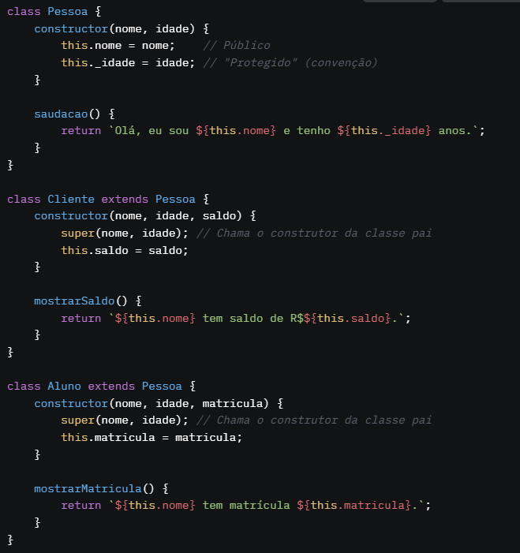
JavaScript POO
Herança Simples:
Sintaxe em JS/TS: class Filha extends Pai {}
A classe filha herda todos os atributos e métodos da classe pai, exceto os privados (em JS, marcados com #; em TS, private).
Explicação:
Tipagem: public e protected são usados para definir o acesso.
_idade: Protegido, acessível em Pessoa e suas subclasses (Cliente e Aluno).
Herança: Os métodos e atributos públicos/protegidos de Pessoa são herdados.
privates (#) nao sao herdados

Slide 5
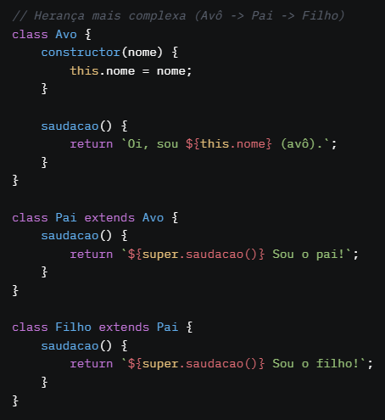
JavaScript POO
Sobre o MRO(method resolution Order):
A ordem que o python procura atributos e métodos é sempre da mais especifica pra mais generalista
Ex: Cliente => Pessoa => Object
Tomem cuidado com cadeias de Heranças muito profundas, acabam ficando demasiadas complexas e dificeis de debugar, procurem ter no maximo 3 niveis de herença(Pai,Filho,Neto)

Slide 6
JavaScript POO
Super e Sobreposição de Membros:
super: Em JS/TS, super é usado na subclasse para acessar a superclasse (classe pai).
No construtor, super() chama o construtor da classe pai.
Fora do construtor, super.metodo() chama métodos da classe pai.
Sobreposição de Membros: Quando uma subclasse redefine (sobrescreve) um método ou atributo da classe pai, isso é chamado de override. O super permite acessar a versão original da classe pai, se necessário.
Cuidado com Heranças Complexas: super() em JS/TS referencia diretamente a classe pai imediata, não "avós" ou níveis superiores, a menos que configurado explicitamente.

Slide 7
OS 4 PILARES DA ORIENTAÇÃO A OBJETOS
ENCAPSULAMENTO
HERANÇA
ABSTRAÇÃO
POLIMORFISMO

Slide 8
JavaScript POO
Classes Abstratas:
Definição: Classes abstratas são usadas como "contratos" para definir a estrutura de novas classes. Elas podem exigir que subclasses implementem métodos específicos (abstratos) e também podem ter métodos concretos próprios.
Métodos Abstratos: São métodos sem implementação (apenas declarados em TS), marcados como obrigatórios para as subclasses.
Regras:
Classes abstratas com métodos abstratos não podem ser instanciadas diretamente.
Métodos abstratos devem ser implementados nas subclasses.
JavaScript (Simulação):
JS não tem suporte nativo para classes abstratas ou métodos abstratos.
Podemos simular lançando erros em métodos que devem ser sobrescritos e evitando instanciação direta com verificações.
TypeScript:
Usa a palavra-chave abstract para definir classes e métodos abstratos, com enforcecimento em tempo de compilação.

Slide 9
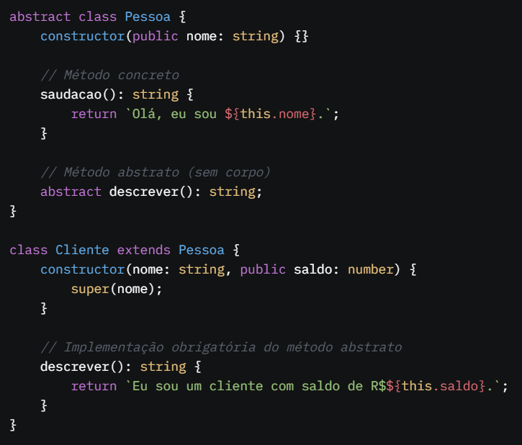
JavaScript POO

Slide 10
OS 4 PILARES DA ORIENTAÇÃO A OBJETOS
ENCAPSULAMENTO
HERANÇA
ABSTRAÇÃO
POLIMORFISMO

Slide 11
JavaScript POO
Polimorfismo:
Definição: Polimorfismo é o princípio que permite que classes derivadas de uma mesma superclasse tenham métodos com a mesma assinatura (mesmo nome e quantidade de parâmetros), mas comportamentos diferentes.
Exemplo Intuitivo: O operador + em JS/TS funciona como adição para números (ex.: 2 + 3 = 5) e concatenação para strings (ex.: "a" + "b" = "ab"), assim como no Python.
Assinatura de Método: Mesmo nome, quantidade de parâmetros e retorno(se for TS)
Princípio da Substituição de Liskov (LSP): Objetos de uma classe pai devem ser substituíveis por objetos de uma classe filha sem quebrar a aplicação.
Sobrecarga de Métodos (Overload): Não existe nativamente em JS(mas TS simula isso com sintaxe especial).
Sobreposição de Métodos (Override): Existe em JS/TS, permitindo redefinir métodos da classe pai.

Slide 12
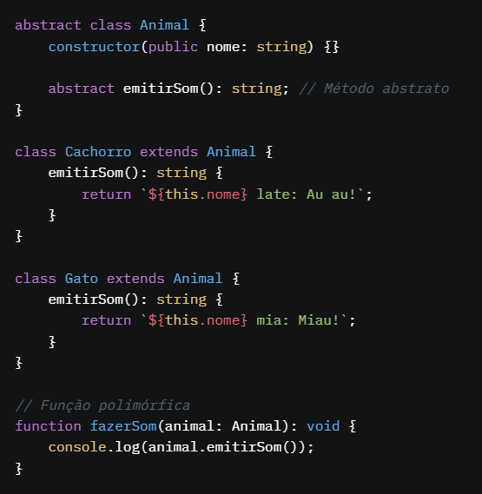
JavaScript POO
Explicação:
abstract: Animal é abstrata, forçando subclasses a implementar emitirSom().
Polimorfismo: Cachorro e Gato implementam emitirSom() de forma diferente.
LSP: fazerSom() aceita qualquer Animal, e as subclasses funcionam sem problemas.

Slide 13
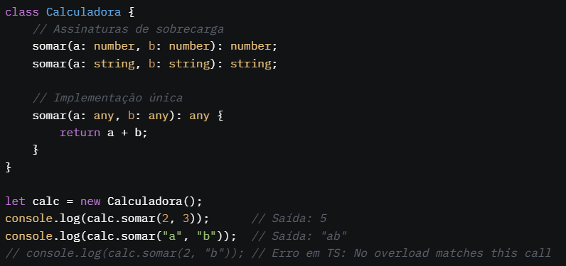
JavaScript POO
Sobrecarga (Overload) em TS:
JS não suporta sobrecarga nativa (métodos com o mesmo nome e diferentes parâmetros), mas TS permite simular isso com assinaturas múltiplas antes da implementação.

Slide 14
JavaScript POO
Interfaces:
O que são?
Interfaces são contratos que definem a estrutura (propriedades e métodos) que um objeto ou classe deve seguir.
Elas garantem que uma classe ou objeto implemente certas funcionalidades, promovendo consistência e interoperabilidade.
Interfaces vs. Classes Abstratas:
Interfaces:
Apenas definem a estrutura (sem implementação).
Uma classe pode implementar múltiplas interfaces.
Classes Abstratas:
Podem ter métodos concretos e abstratos.
Uma classe só pode herdar de uma classe abstrata (herança única).

Slide 15
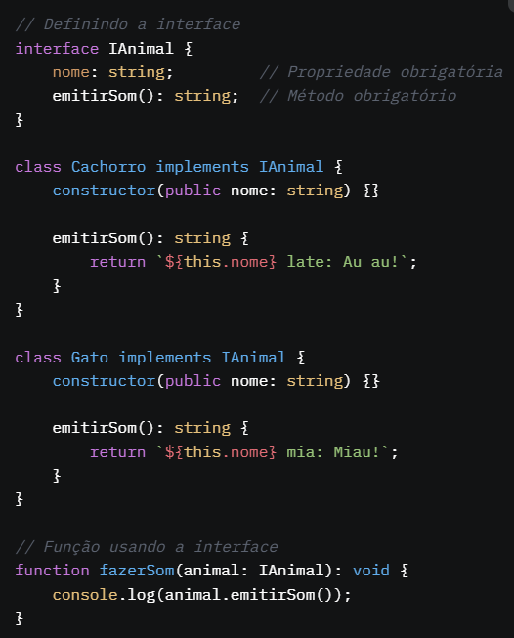
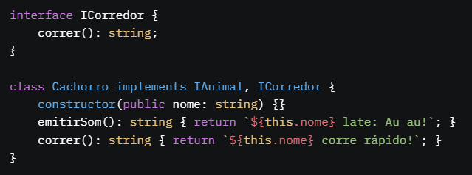
JavaScript POO

Slide 16
JavaScript POO
Exercicio com Abstração, Herança, Encapsulamento e Polimorfismo:
Criar um sistema bancario(extremamente simple) que tem clientes, contas e um banco. A ideia é que o cliente tenha uma conta(poupança ou corrente) e que possa sacar/depositar nessa conta. Contas corrente tem um limite extra.
Conta(ABC)
ContaCorrente
ContaPoupanca
Pessoa(ABC)
Cliente
Cliente -> Conta
Banco
Banco -> Cliente
Banco -> Conta
Dicas: Criar classe Cliente que herda da classe Pessoa(Herança)
Pessoa tem nome e idade(com getters)
Cliente TEM conta(Agregação da classe ContaCorrente ou ContaPoupança)
Criar Classes ContaPoupança e ContaCorrente que herdam Conta
ContaCorrente deve ter um limite extra
Contas tem Agencia, numero da conta e saldo
Contas devem ter método para deposito
Conta(Classe Pai) deve ter o metodo sacar abstrato(Abstração e polimorfismo - as classes filhas que implementam o método sacar)
Criar classe Banco para AGREGAR classes de clientes e de contas(Agregação)
Banco será responsável por autenticar o cliente e as contas da seguinte maneira:
Banco tem contas e cliente(Agregação)
Checar se a agencia é daquele banco
Checar se o cliente é daquele banco
Checar se a conta é daquele banco
Só sera possivel sacar se passar na autenticação do banco(descrita acima)
Banco autentica por um método.

